Slide 1
572 : Oil Deposits
★★☆☆☆
題組：Problem Set Archive with Online Judge
題號：572 : Oil Deposits
解題者：彭錦銘
解題日期：2019年3月20日
題意：輸入文件包含一個或多個網格。 每個網格都以包含 m 和 n 的行開頭，即網格中的行數和列數，由單個空格分隔。 如果 m=0，則表示輸入結束; 否則 1 ≤ m ≤ 100 且 1 ≤ n ≤ 100。此後是 m 行，每行 n 個字符（不包括行尾字符）。 每個字符對應一個圖，並且是'*'，代表沒有油，或 '@'，代表一個油口袋。
1

Slide 2

題意：
根據題目，模擬檢測地下石油儲量的過程。
使用傳感設備分別分析每個圖，確定相鄰地塊是否含有油田。
若兩個油田相鄰，
則視為該部分的油田為相同油田。
如右圖所示包含相鄰的 8 個方位。
輸入 2 個參數 m 與 n，以單個空格分隔。
如果 m = 0，則表示輸入結束;
否則 (1 <= m <= 100) 且 (1 <= n <= 100)。
每個字符對應一個地塊
“ * ” = 表示 沒有油；
“@” = 表示 一個油田。
1
2
3
4
5
6
7
8

Slide 3
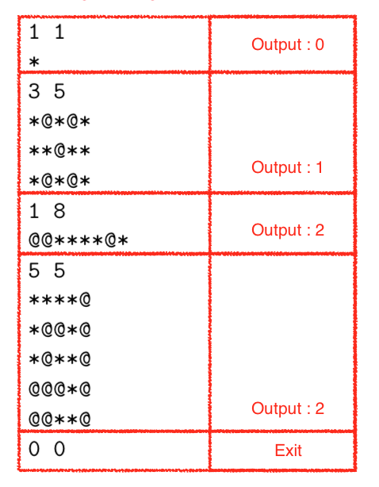
題意範例：
如右圖
m = row，n = column
“ * ” = 表示 沒有油；
“@” = 表示 一個油田。
輸入 m 和 n 後，再以 * 與 @ 表示該地塊的狀況。
解法：
應用 connected components 的概念找出相同 components 的數量。
先把油田的排列放進陣列里，再以函數 deep-first-search 標記油田的數量並輸出結果。
Input
3

Slide 4
討論：
Worst case 時間複雜度：O(n*n)
4

